Slide 1


SEO без макияжа
UaMaster Team:
Идея: Юрий Высовень
Реализация: Анна Дзюба
Примазался: Евгений Шевченко
Харьков, 15 октября

Slide 2



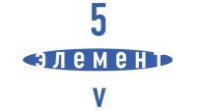




































Опыт UaMaster:

Slide 3
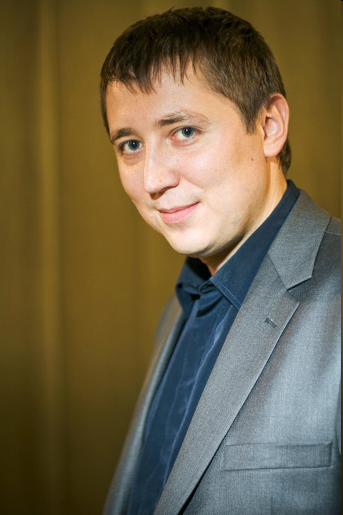
Евгений Шевченко
Занимаюсь интернет-рекламой с 1999 г.
Блоггер года (InternetUa, 2008)
Самый полезный интернет-маркетолог Украины (MMR, 2009)
Автор самого полезного доклада на конференции «Поисковая оптимизация и продвижение сайтов в Интернете» (Москва, 2009)
Глава жюри конкурса «Интернет-реклама» на «Золотом PROпеллере» (2008)
Член жюри конкурсов BUBA (2008, 2009), X-ray MA (2010), Ukrainian MA (2010)
Преподаватель курса «Интернет-реклама» (КНТЭУ, МАМ)
Основатель и директор IMA UaMaster

Slide 4
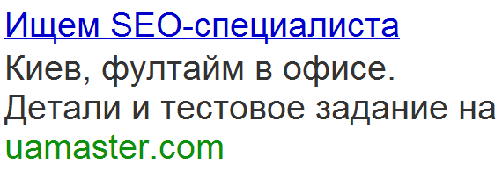
Единственный слайд
для SEO-специалистов
в этой презентации
Далее – исключительно для заказчиков SEO-услуг и других рекламодателей

Slide 5
Sell / Buy
SEO

Slide 6


Slide 7
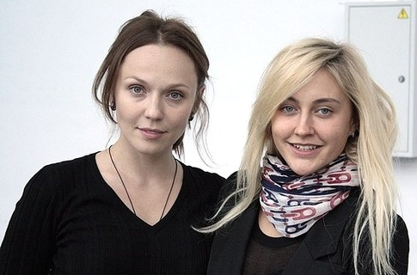

Slide 8
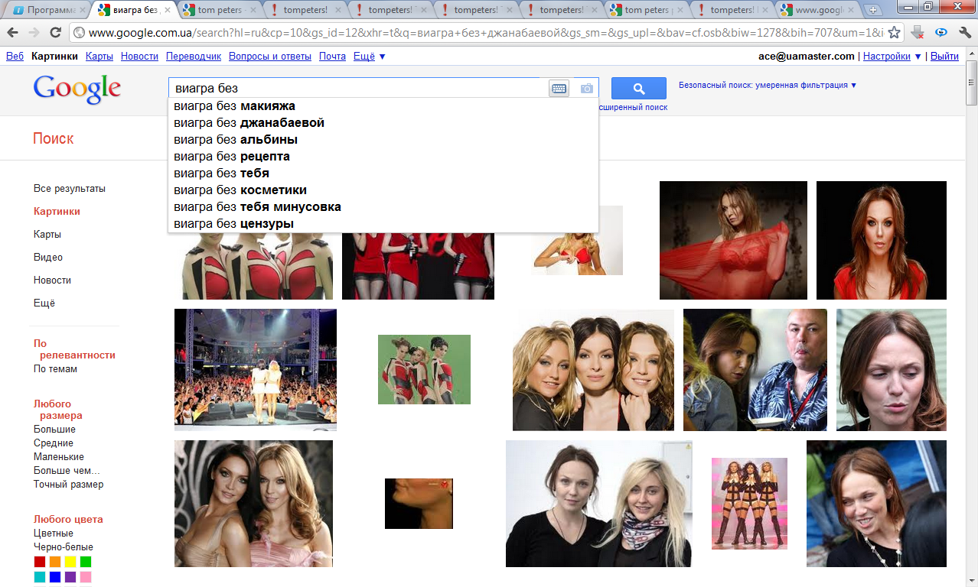

Slide 9
Позиционные ошибки оценки эффективности SEO

Slide 10
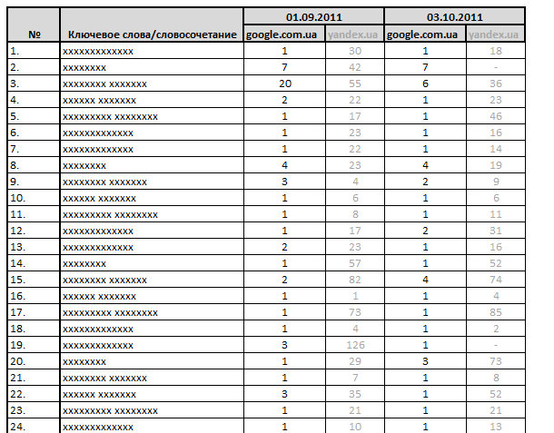

Slide 11
Покажи первое место!

Slide 12
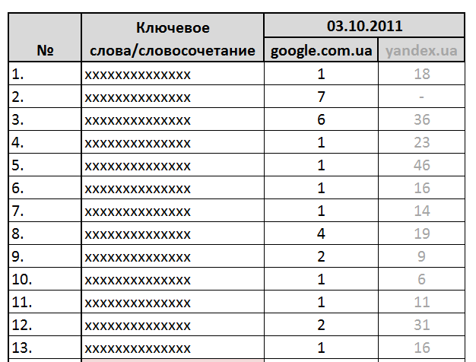

Slide 13
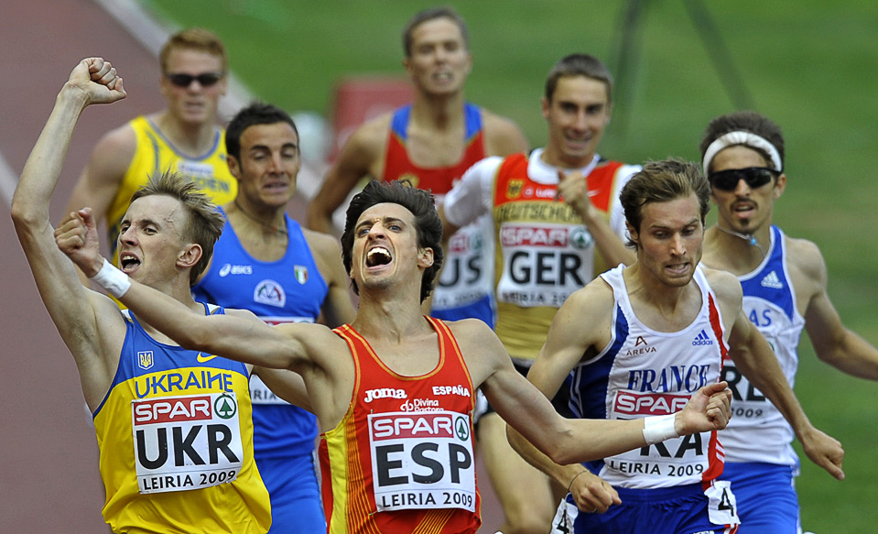

Slide 14
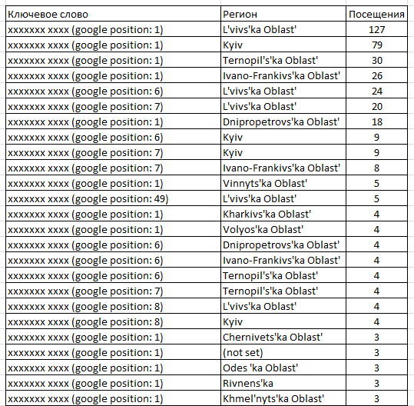

Slide 15

Позиция №1
на самом деле
Позиция | Доля переходов
1 | 72,9%
2 | 0,5%
4 | 0,5%
5 | 0,5%
6 | 10,4%
7 | 11,1%
8 | 3,0%
49 | 1,2%

Slide 16
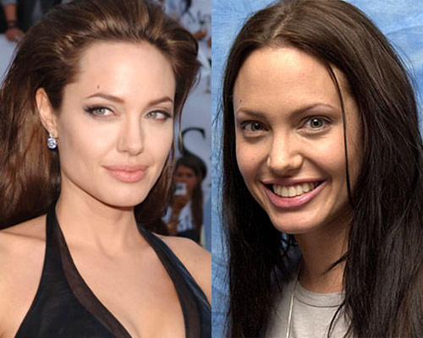

Slide 17

И еще раз:
Позиция №8
Позиция | Доля переходов
1 | 16,8%
3 | 0,9%
7 | 4,3%
8 | 59,0%
9 | 8,8%
10 | 7,1%
11 | 0,6%
17 | 2,0%
23 | 0,6%

Slide 18
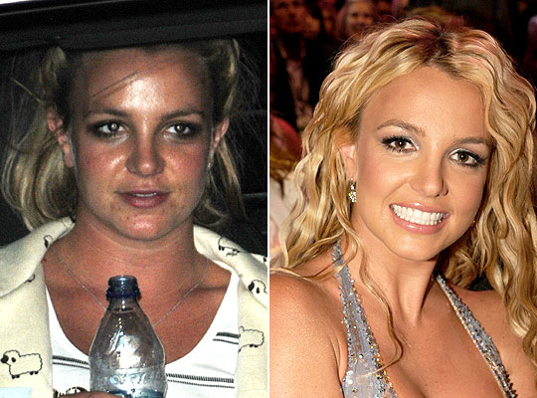

Slide 19
достоверность позиции
СЕГОДНЯ
60-75%

Slide 20
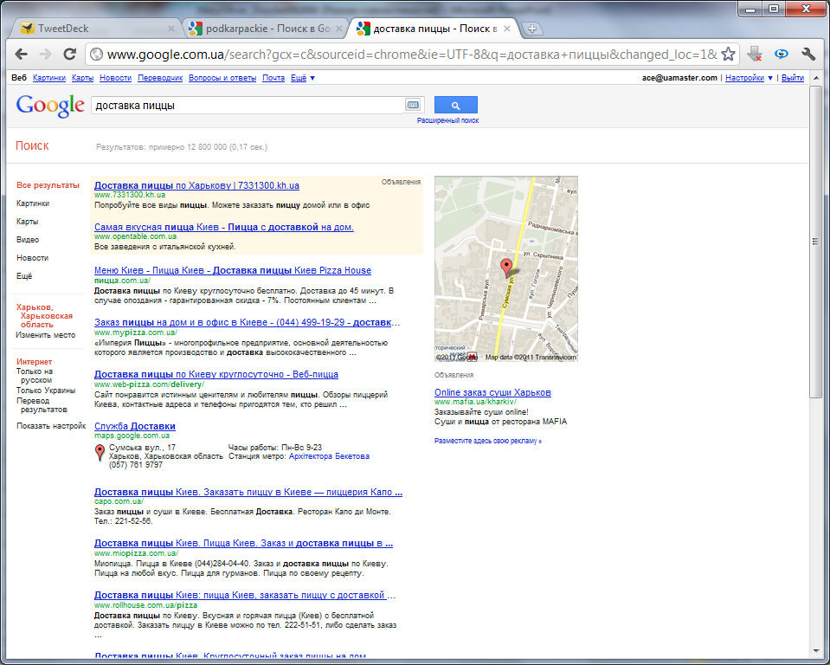

Slide 21
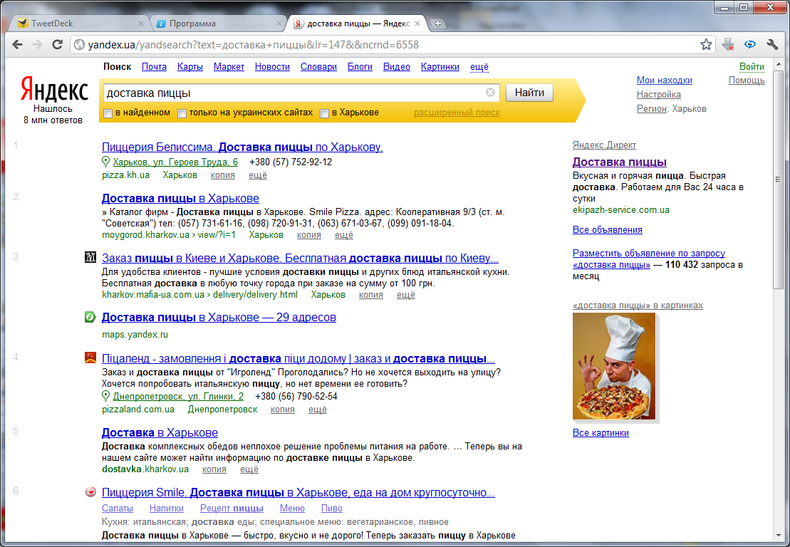

Slide 22
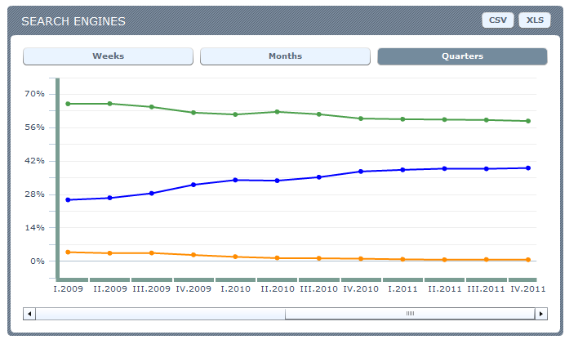
Давайте угадаем ;)

Slide 23
Давайте угадаем ;)
66%
-8%
58%
+14%
25%
39%

Slide 24

Регион | Позиция
Ann Arbor | 33
Billericay | 8
Huddersfield | 7
Montreal | 4
Oberlin | 44
Paris | 12
Paris | 4
Philadelphia | 41
Singapore | 5
Toronto | 7
Toronto | 6
Toulouse | 4
West Lafayette | 2
Winnipeg | 8

Slide 25
достоверность
позиции
ЗАВТРА
~50%

Slide 26
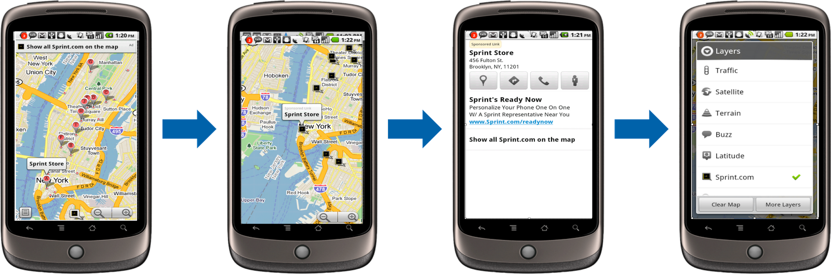
Мобильный поиск

Slide 27
достоверность
позиции
ПОСЛЕЗАВТРА
<50% (?)

Slide 28
☑
Позиционная ошибка оценки эффективности SEO

Slide 29
☑
Трафик
Трафику
рознь

Slide 30
Кто заглядывает в статистику поисковых запросов?

Slide 31
30 млн чол скільки це відсотків
украинские порно сайты
какие использовать мероприятия по программе лояльности
50 посетителей на сайте сколько денег
8 $ за показы
сколько зарабатывает bigmir

Slide 32
контекстная реклама
контекстная реклама google adwords
контекстная реклама в adwords
контекстная реклама в интернете
контекстная реклама в социальных сетях
контекстная реклама заказать
контекстная реклама или поисковая оптимизация
контекстная реклама киев
контекстная реклама yandex.ru
контекстная реклама на первой странице поиска

Slide 33
контекстна реклама что это
контекстная реклама - что єто
контекстная реклама - это
контекстная реклама 'nj
контекстная реклама в интернете - что это?
контекстная реклама в интернете диплом
контекстная реклама єто
контекстная реклама и банерная реклама это
контекстная реклама медийная реклама
контекстная реклама определение
контекстная рекламы прогнозы 2011
контекстная реклама что такое

Slide 34
10-30%
не целевые
переходы

Slide 35
А теперь
самое интересное

Slide 36
запроcы
=
продажи

Slide 37
Искали | Покупали
Ноутбук | Веб-камера
Монитор | Веб-камера
Мобильный телефон | Блендер погружной
Фотоаппарат | Йогуртница
Наушники | Кабель USB
Мобильный телефон | Карта памяти
Ноутбук | (+)Мышка
Фотоаппарат | (+) Cумка для фотоаппарата

Slide 38
0-20% запросов
≠ продажам

Slide 39
Мораль?

Slide 41
Довзвешивайте цены и результаты

Slide 42
Cчитаете эффективность по позициям?
Для директора?
Перестаньте!

Slide 43
Покупаете
SEO трафик?
Делите CPC на 1,2

Slide 44
Считайте продажи #1
Соотносите
запросы и сделки
(Google Analytics + iStat)

Slide 45
Считайте продажи #2
Соотносите бюджет
и прибыль

Slide 46


Slide 47


Бонус #1 от UaMaster
Три совета по увеличению эффективности вашей контекстной рекламы или SEO – бесплатно!
Напишите на Вашей визитке
«хочу три совета» и дайте ее мне.

Slide 48
Бонус #2 от UaMaster
+750 грн. бонус к сумме первого платежа на контекстную рекламу
(при оплате до 31.10.2011)
Напишите на Вашей визитке
«+750 грн» и дайте ее мне.

Slide 49

Спасибо! Вопросы?
Юрий Высовень, Анна Дзюба, Евгений Шевченко тел. (050)386-25-29; eugen@uamaster.com
Интернет-агентство UaMaster
Баннерная и контекстная реклама, поисковая оптимизация.
Реклама в социальных сетях. Управление репутацией онлайн.

